Slide 1


TOÁN 8
Tập 2
Tiết 92; 93; 94:
Bài 4: Tính chất đường phân giác của tam giác

Slide 2

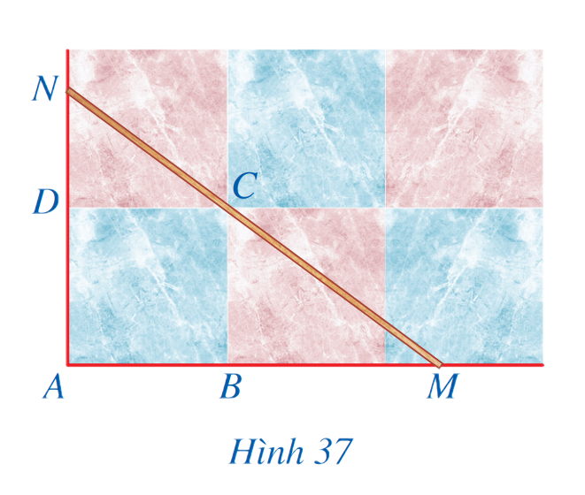

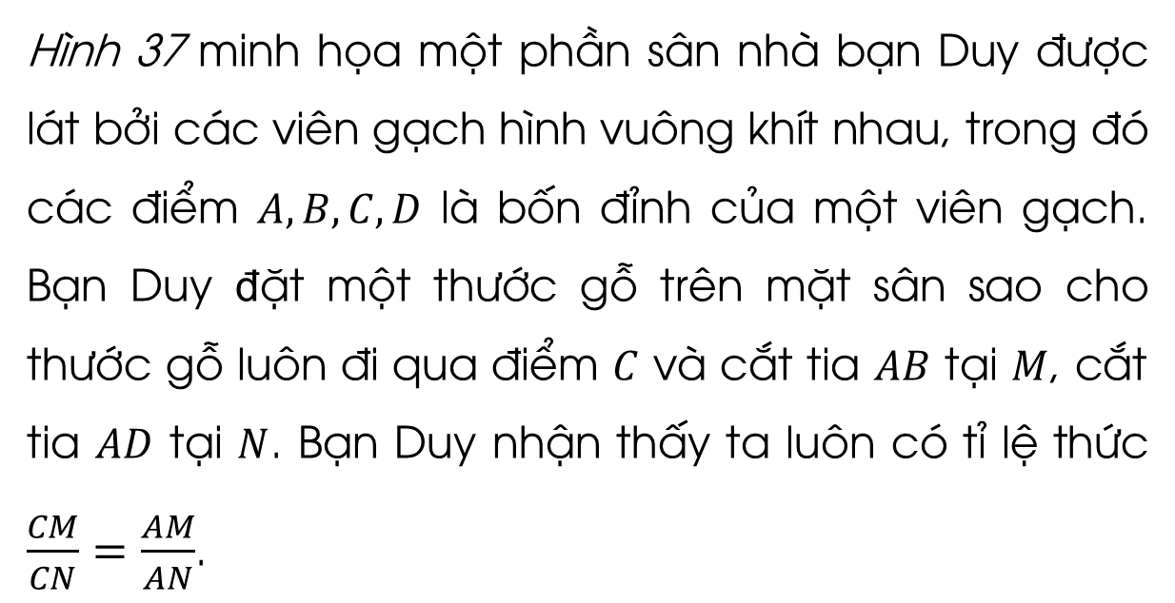

Hình 37 minh họa một phần sân nhà bạn Duy được lát bởi các viên gạch hình vuông khít nhau, trong đó các điểm $A,B,C,D$ là bốn đỉnh của một viên gạch. Bạn Duy đặt một thước gỗ trên mặt sân sao cho thước gỗ luôn đi qua điểm $C$ và cắt tia $AB$ tại $M$, cắt tia $AD$ tại $N$. Bạn Duy nhận thấy ta luôn có tỉ lệ thức $\frac{CM}{CN}=\frac{AM}{AN}$.
Tại sao ta luôn có tỉ lệ thức $\frac{CM}{CN}=\frac{AM}{AN}?$

Slide 3

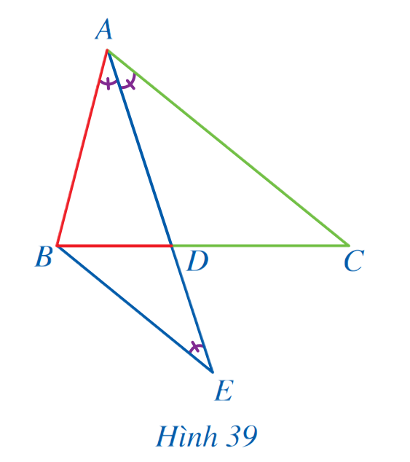
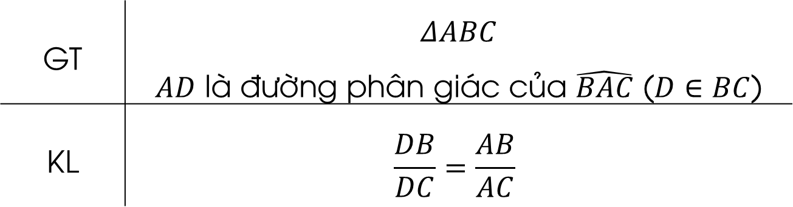
1. Tính chất
Trong tam giác, đường phân giác của một góc chia cạnh đối diện thành hai đoạn thẳng tỉ lệ với hai cạnh kề hai đoạn ấy.
GT | $$ΔABC$$ $AD$ là đường phân giác của $\hat{BAC}$ ($D∈BC$)
KL | $$\frac{DB}{DC}=\frac{AB}{AC}$$

Slide 4
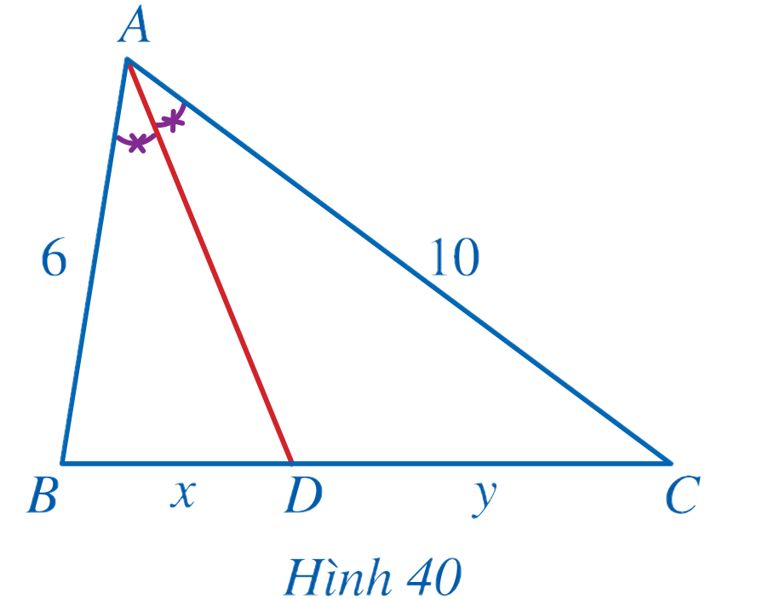
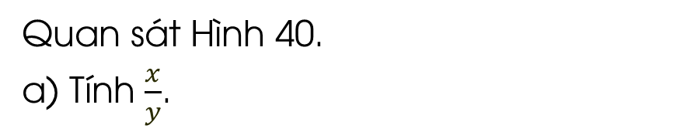
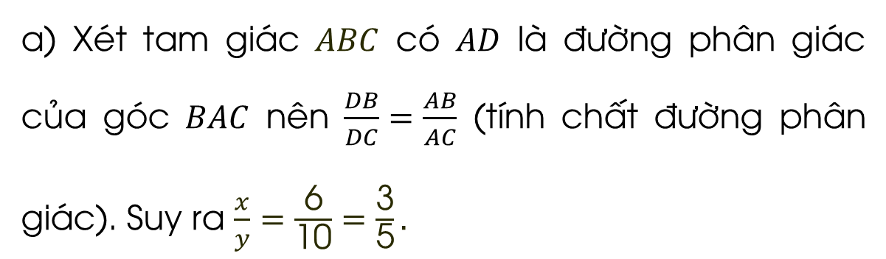
Ví dụ 1
Quan sát Hình 40.
a) Tính $\frac{x}{y}$.
Giải:
a) Xét tam giác $ABC$ có $AD$ là đường phân giác của góc $BAC$ nên $\frac{DB}{DC}=\frac{AB}{AC}$ (tính chất đường phân giác). Suy ra $\frac{x}{y}=\frac{\text{6}}{\text{10}}=\frac{\text{3}}{\text{5}}.$

Slide 5
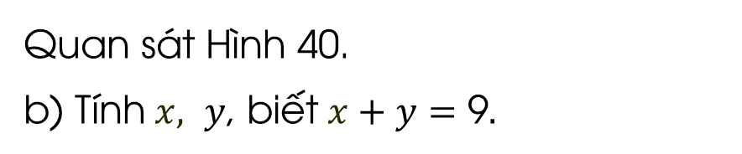
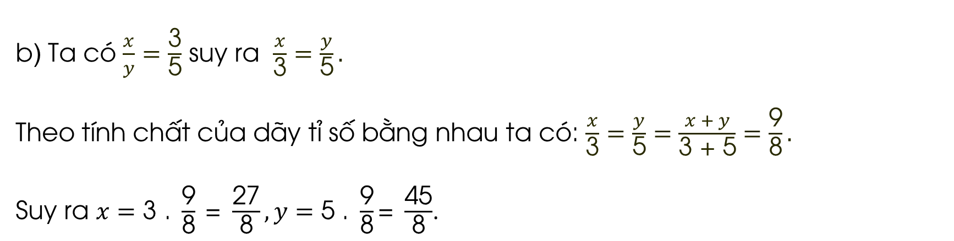
Ví dụ 1
Quan sát Hình 40.
b) Tính$x, y$, biết$x+y=\text{9}.$
Giải:
b) Ta có $\frac{x}{y}=\frac{\text{3}}{\text{5}}$ suy ra $\frac{x}{\text{3}}=\frac{y}{\text{5}}.$
Theo tính chất của dãy tỉ số bằng nhau ta có: $\frac{x}{\text{3}}=\frac{y}{\text{5}}$ $=\frac{x + y}{\text{3} \text{+} \text{5}}=\frac{\text{9}}{\text{8}}.$
Suy ra $x=\text{3} \text{.} \frac{\text{9}}{\text{8}} \text{=} \frac{\text{27}}{\text{8}}, y=\text{5} \text{.} \frac{\text{9}}{\text{8}}\text{=} \frac{\text{45}}{\text{8}}$.

Slide 6
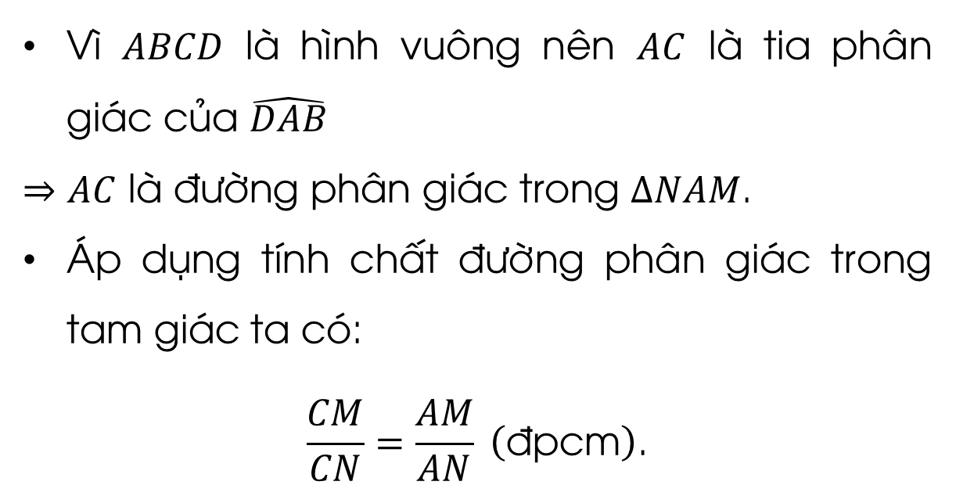
Luyện tập 1
Giải bài toán nêu trong phần mở đầu.
Giải:
Vì $ABCD$ là hình vuông nên $AC$ là tia phân giác của $\hat{DAB}$
$⇒AC$ là đường phân giác trong $∆NAM$.
Áp dụng tính chất đường phân giác trong tam giác ta có:
$$\frac{CM}{CN}=\frac{AM}{AN} \left(\text{đ}\text{pcm}\right)\text{.}$$

Slide 7
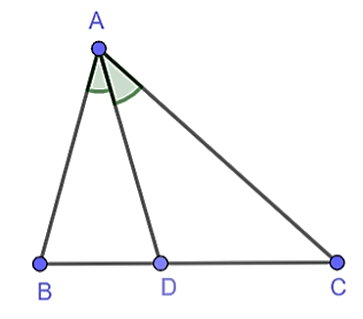

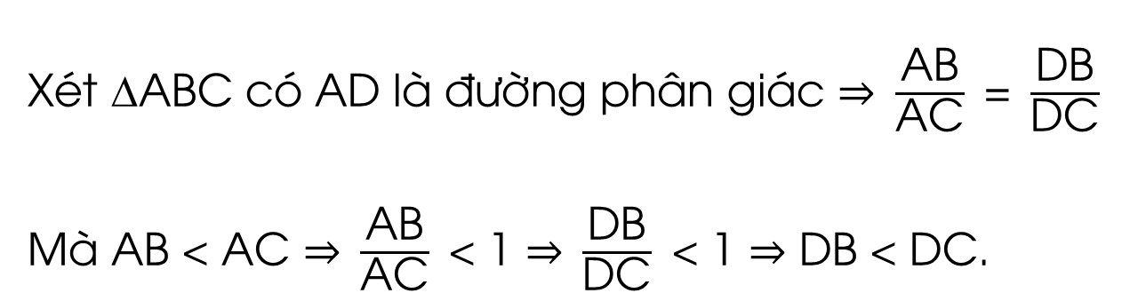
Luyện tập 2
Cho tam giác $\text{ABC}$ có AB < AC, AD là đường phân giác.
Chứng minh DB < DC.
Giải:
Xét $\text{∆}\text{ABC}$ có $\text{AD}$ là đường phân giác $\text{⇒} \frac{\text{AB}}{\text{AC}} \text{=} \frac{\text{DB}}{\text{DC}}$
Mà $\text{AB} \text{<} \text{AC} \text{⇒} \frac{\text{AB}}{\text{AC}} \text{<} \text{1} \text{⇒} \frac{\text{DB}}{\text{DC}} \text{<} \text{1} \text{⇒} \text{DB} \text{<} \text{DC}$.

Slide 8
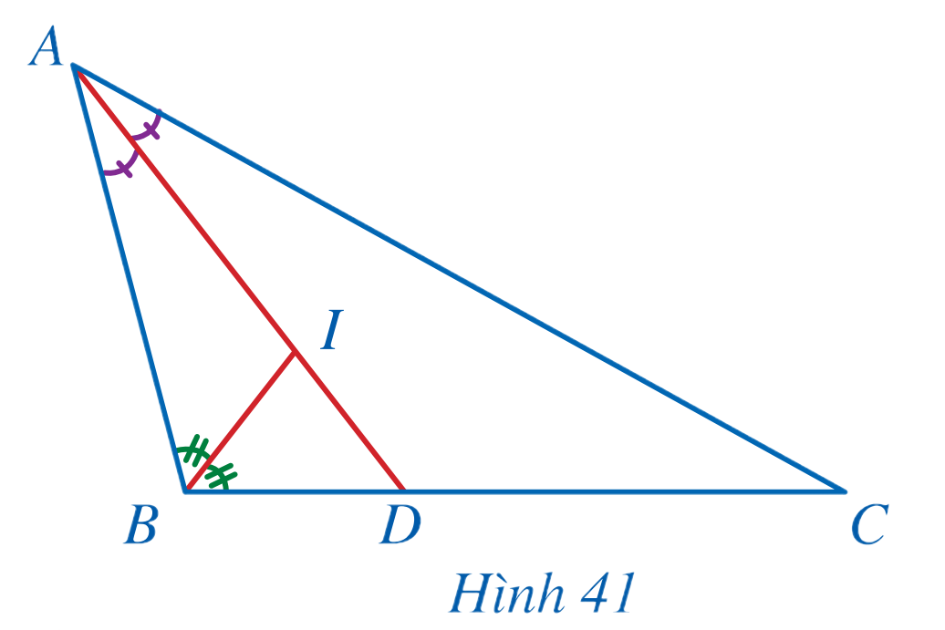
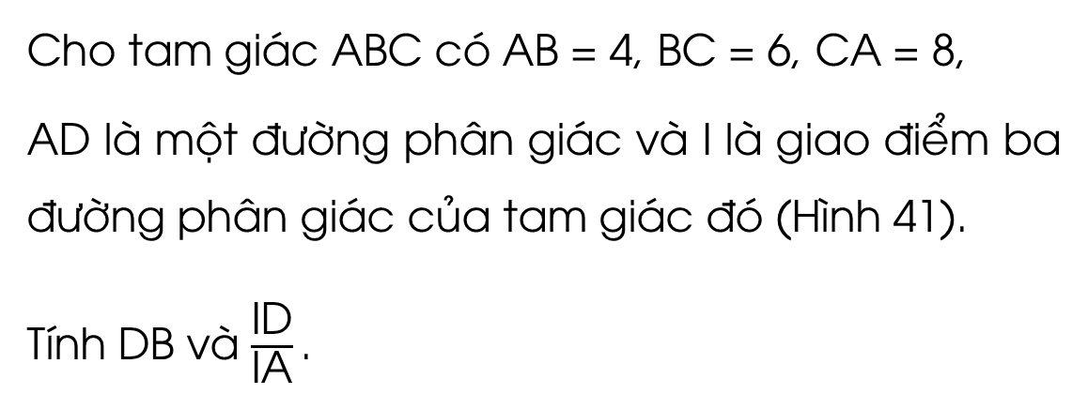
Ví dụ 2
Cho tam giác $\text{ABC}$ có $\text{AB} \text{=} \text{4, }\text{BC} \text{=}\text{ 6}\text{, }\text{CA} \text{=}\text{ 8}\text{,}$
$\text{AD}$ là một đường phân giác và $\text{I}$ là giao điểm ba đường phân giác của tam giác đó (Hình 41).
Tính $\text{DB}$ và $\frac{\text{ID}}{\text{IA}}\text{.}$

Slide 9
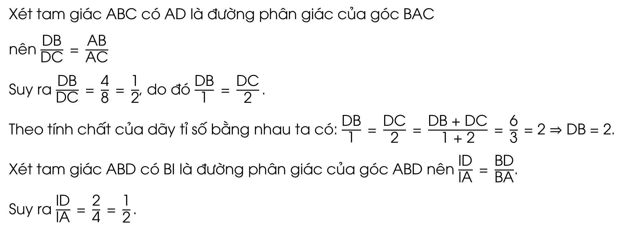
Ví dụ 2
Giải:
Xét tam giác $\text{ABC}$ có $\text{AD}$ là đường phân giác của góc $\text{BAC}$
nên $\frac{\text{D}\text{B}}{\text{D}\text{C}} \text{=} \frac{\text{A}\text{B}}{\text{A}\text{C}}$
Suy ra $\frac{\text{D}\text{B}}{\text{D}\text{C}} \text{=} \frac{\text{4}}{\text{8}}\text{ = }\frac{\text{1}}{\text{2}}$, do đó $\frac{\text{D}\text{B}}{\text{1}} \text{=} \frac{\text{D}\text{C}}{\text{2}}\text{.}$
Theo tính chất của dãy tỉ số bằng nhau ta có: $\frac{\text{D}\text{B}}{\text{1}} \text{=} \frac{\text{D}\text{C}}{\text{2}} \text{=} \frac{\text{DB}\text{ + }\text{DC}}{\text{1 + 2}} \text{=} \frac{\text{6}}{\text{3}}\text{ = 2} \text{⇒} \text{DB} \text{=} \text{2}$.
Xét tam giác $\text{ABD}$ có $\text{BI}$ là đường phân giác của góc $\text{ABD}$ nên $\frac{\text{ID}}{\text{IA}} \text{=} \frac{\text{B}\text{D}}{\text{BA}}$.
Suy ra $\frac{\text{ID}}{\text{IA}} \text{=} \frac{\text{2}}{\text{4}} \text{=} \frac{\text{1}}{\text{2}}\text{.}$

Slide 10
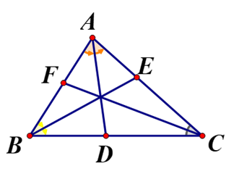
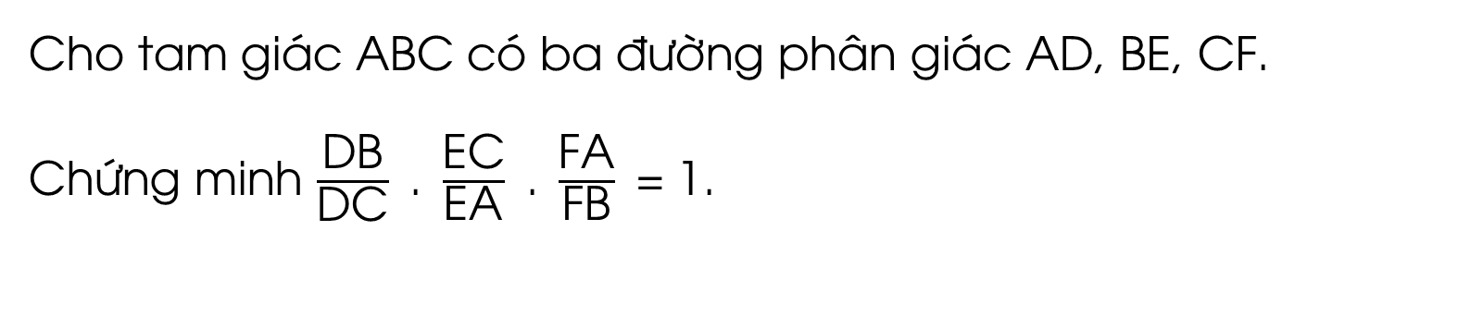
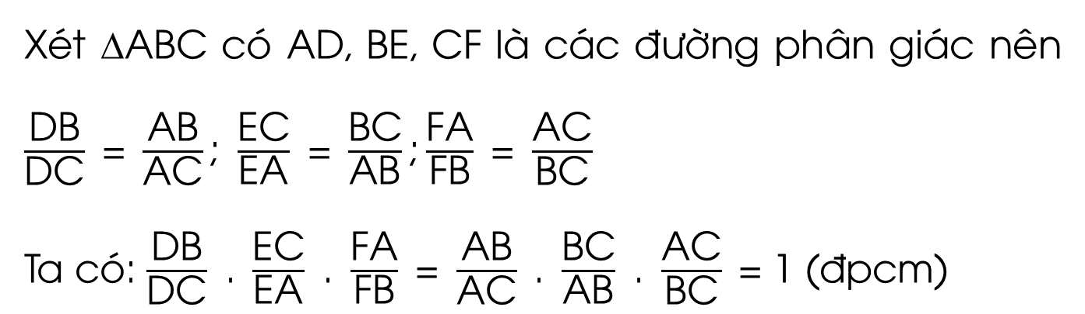
Luyện tập 3
Cho tam giác $\text{ABC}$ có ba đường phân giác $\text{AD}\text{, }\text{BE}\text{, }\text{CF}$.
Chứng minh $\frac{\text{DB}}{\text{DC}}\text{ . }\frac{\text{EC}}{\text{EA}}\text{ . }\frac{\text{FA}}{\text{FB}}\text{ = 1.}$
Giải:
Xét $\text{∆}\text{ABC}$ có $\text{AD}\text{, }\text{BE}\text{, }\text{CF}$ là các đường phân giác nên $\frac{\text{DB}}{\text{DC}} \text{=} \frac{\text{AB}}{\text{AC}}\text{; }\frac{\text{EC}}{\text{EA}} \text{=} \frac{\text{BC}}{\text{AB}}\text{;}\frac{\text{FA}}{\text{FB}} \text{=} \frac{\text{AC}}{\text{BC}}$
Ta có: $\frac{\text{DB}}{\text{DC}} \text{.} \frac{\text{EC}}{\text{EA}} \text{.} \frac{\text{FA}}{\text{FB}} \text{=} \frac{\text{AB}}{\text{AC}} \text{.} \frac{\text{BC}}{\text{AB}} \text{.} \frac{\text{AC}}{\text{BC}} \text{=} \text{1 (}\text{đ}\text{pcm}\text{)}$

Slide 11
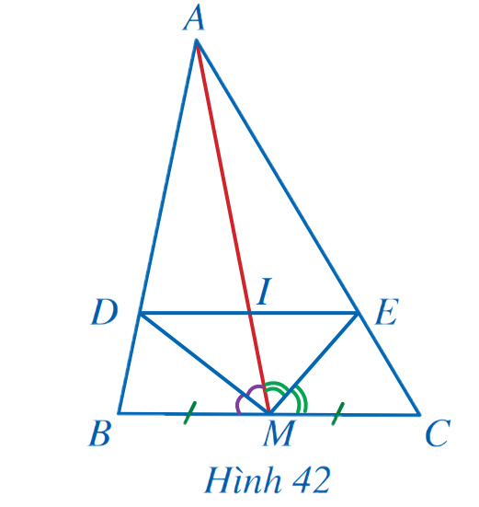
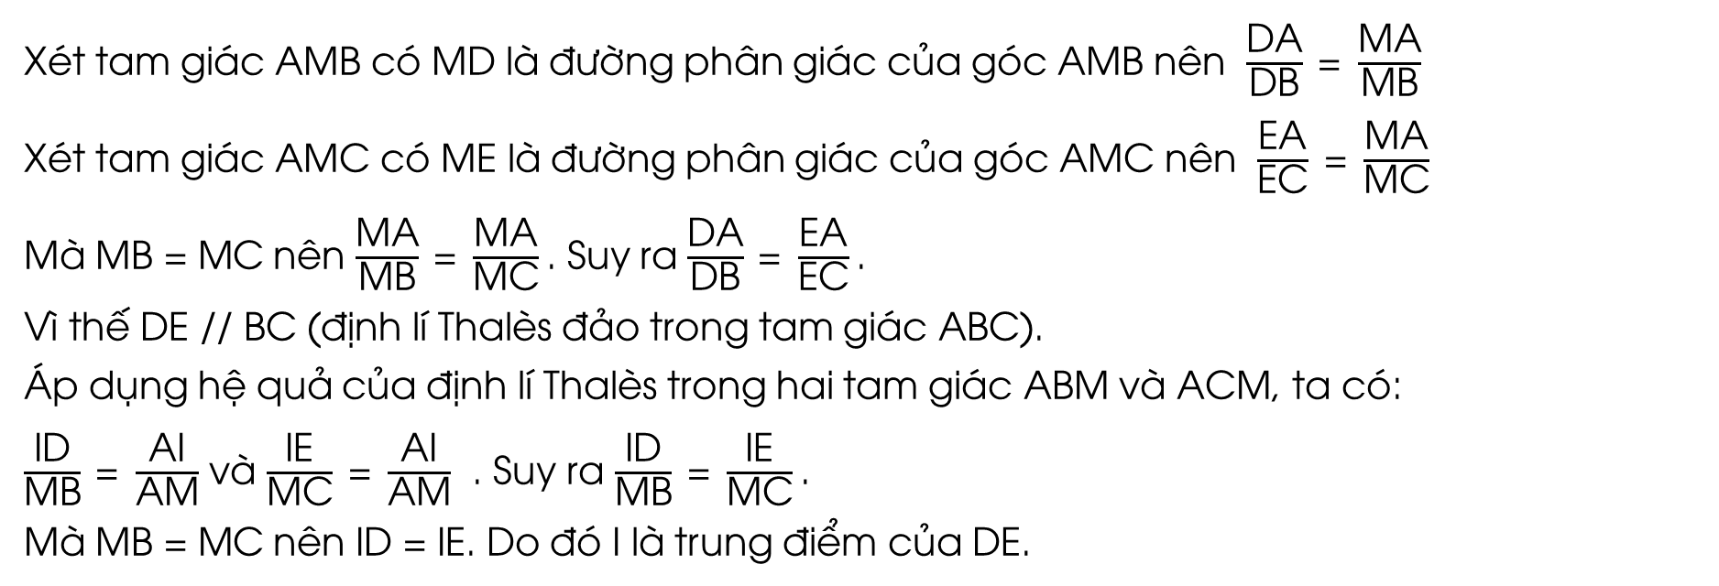

Cho tam giác $\text{ABC}$ có $\text{AM}$ là đường trung tuyến. Gọi $\text{MD}\text{, }\text{ME}$lần lượt là đường phân giác của các tam giác $\text{AMB}$ và $\text{AMC}$. Giả sử $\text{DE}$ cắt $\text{AM}$ tại $\text{I}$. Chứng minh $\text{DE} //\text{BC}$ và $\text{I}$ là trung điểm của $\text{DE}$.
Ví dụ 3
Giải:
Xét tam giác $\text{AMB}$ có $\text{MD}$ là đường phân giác của góc $\text{AMB}$ nên $\frac{\text{DA}}{\text{DB}} \text{=} \frac{\text{MA}}{\text{MB}}$
Xét tam giác $\text{AMC}$ có $\text{ME}$ là đường phân giác của góc $\text{AMC}$ nên $\frac{\text{EA}}{\text{EC}} \text{=} \frac{\text{MA}}{\text{MC}}$
Mà $\text{MB} \text{=} \text{MC}$nên $\frac{\text{MA}}{\text{MB}} \text{=} \frac{\text{MA}}{\text{MC}}\text{.}$ Suy ra $\frac{\text{DA}}{\text{DB}} \text{=} \frac{\text{EA}}{\text{EC}}\text{.}$
Vì thế $\text{DE}\text{ // }\text{BC}$(định lí Thalès đảo trong tam giác $\text{ABC}$).
Áp dụng hệ quả của định lí Thalès trong hai tam giác $\text{ABM}$ và $\text{ACM}$, ta có:
$\frac{\text{ID}}{\text{MB}} \text{=} \frac{\text{AI}}{\text{AM}}$ và $\frac{\text{IE}}{\text{MC}} \text{=} \frac{\text{AI}}{\text{AM}}$ . Suy ra $\frac{\text{ID}}{\text{MB}} \text{=} \frac{\text{IE}}{\text{MC}}\text{.}$
Mà $\text{MB}\text{ = }\text{MC}$nên $\text{ID}\text{ = }\text{IE}$. Do đó $\text{I}$ là trung điểm của $\text{DE}$.

Slide 12
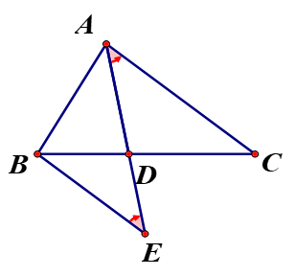
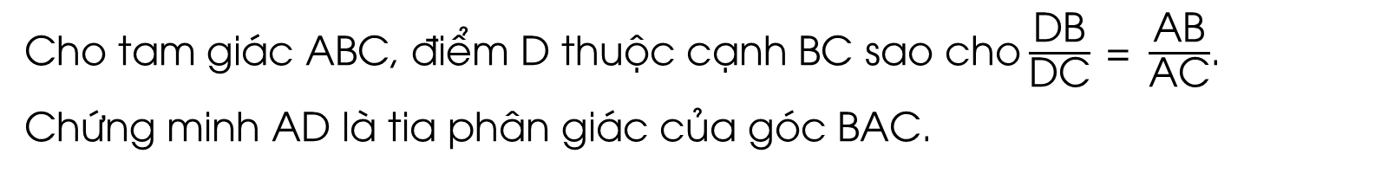
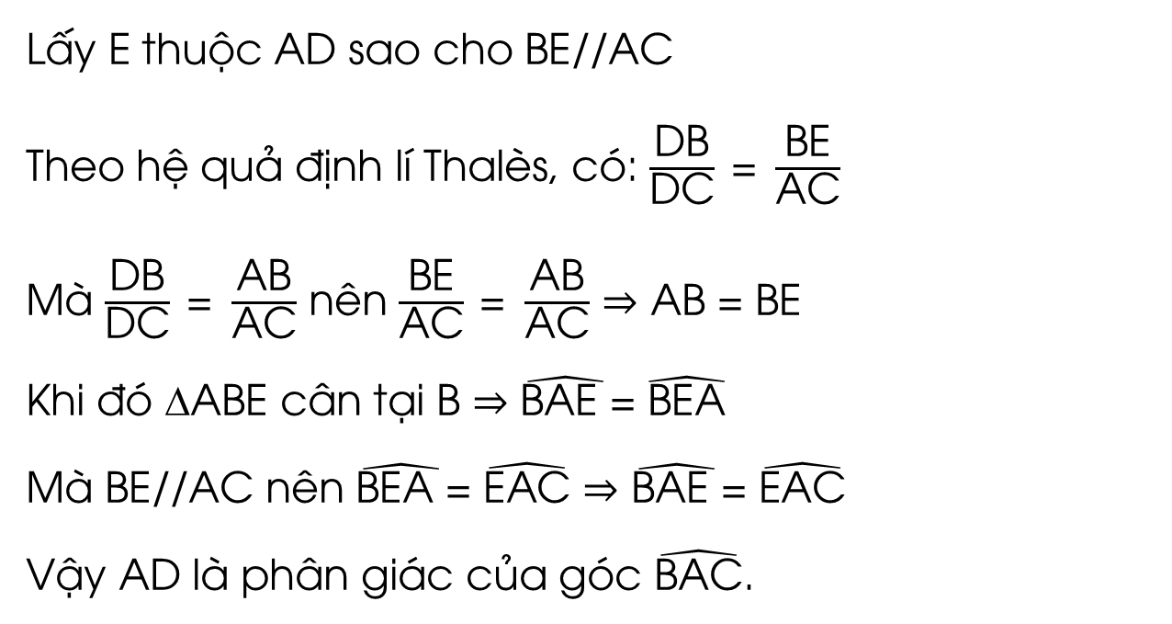
Cho tam giác $\text{ABC}$, điểm $\text{D}$ thuộc cạnh $\text{BC}$ sao cho $\frac{\text{DB}}{\text{DC}} \text{=} \frac{\text{A}\text{B}}{\text{AC}}$.
Chứng minh $\text{AD}$ là tia phân giác của góc $\text{BAC}$.
Luyện tập 4
Giải:
Lấy $\text{E}$ thuộc $\text{AD}$ sao cho $\text{BE}\text{//}\text{AC}$
Theo hệ quả định lí Thalès, có: $\frac{\text{DB}}{\text{DC}} \text{=} \frac{\text{BE}}{\text{AC}}$
Mà $\frac{\text{DB}}{\text{DC}} \text{=} \frac{\text{AB}}{\text{AC}}$ nên $\frac{\text{BE}}{\text{AC}} \text{=} \frac{\text{AB}}{\text{AC}}$ $\text{⇒} \text{AB} \text{=} \text{BE}$
Khi đó $\text{∆}\text{ABE}$ cân tại $\text{B}$ $\text{⇒}$ $\hat{\text{BAE} }\text{=} \hat{\text{BEA}}$
Mà $\text{BE}\text{//}\text{AC}$ nên $\hat{\text{BEA} }\text{=} \hat{\text{EAC}}$ $\text{⇒}$ $\hat{\text{BAE} }\text{=} \hat{\text{EAC}}$
Vậy $\text{AD}$ là phân giác của góc $\hat{\text{BAC}}$.

Slide 13

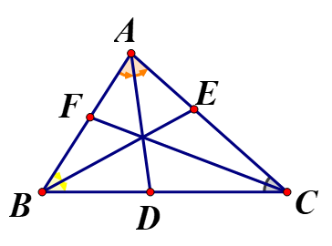
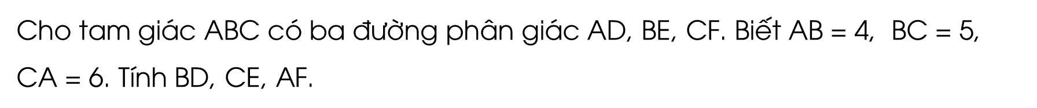
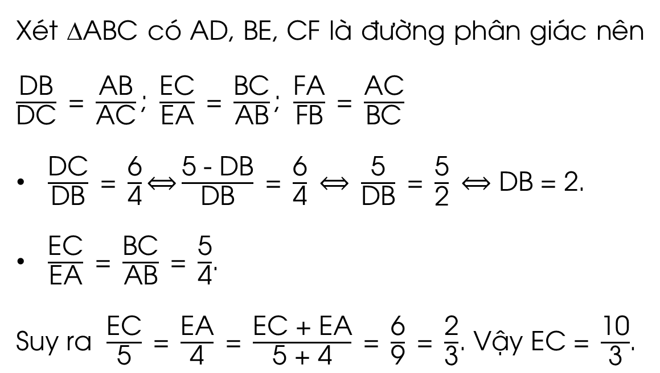
01
Cho tam giác $\text{ABC}$ có ba đường phân giác $\text{AD}\text{, }\text{BE}\text{, }\text{CF}$. Biết $\text{AB} \text{=} \text{4, } \text{BC} \text{=} \text{5}\text{, }$
$\text{CA} \text{=} \text{6}$. Tính $\text{BD}\text{, }\text{CE}\text{, }\text{AF}$.
Giải:
Xét $\text{∆}\text{ABC}$ có $\text{AD}\text{, }\text{BE}\text{, }\text{CF}$ là đường phân giác nên $\frac{\text{DB}}{\text{DC}} \text{=} \frac{\text{AB}}{\text{AC}}\text{; }\frac{\text{EC}}{\text{EA}} \text{=} \frac{\text{BC}}{\text{AB}}\text{; }\frac{\text{FA}}{\text{FB}} \text{=} \frac{\text{AC}}{\text{BC}}$
$\frac{\text{DC}}{\text{DB}} \text{=} \frac{\text{6}}{\text{4}}\text{⟺}\frac{\text{5 }\text{−} \text{DB}}{\text{DB}} \text{=} \frac{\text{6}}{\text{4}} \text{⟺} \frac{\text{5}}{\text{DB}} \text{=} \frac{\text{5}}{\text{2}} \text{⟺} \text{DB} \text{=} \text{2}\text{.}$
$\frac{\text{EC}}{\text{EA}} \text{=} \frac{\text{BC}}{\text{AB}} \text{=} \frac{\text{5}}{\text{4}}$.
Suy ra $\frac{\text{EC}}{\text{5}} \text{=} \frac{\text{EA}}{\text{4}} \text{=} \frac{\text{EC}\text{ + }\text{EA}}{\text{5 }\text{+ }\text{4}} \text{=} \frac{\text{6}}{\text{9}} \text{=} \frac{\text{2}}{\text{3}}$. Vậy $\text{EC} \text{=} \frac{\text{10}}{\text{3}}$.

Slide 14
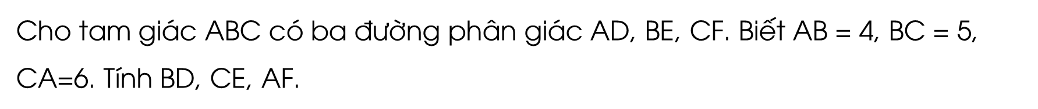
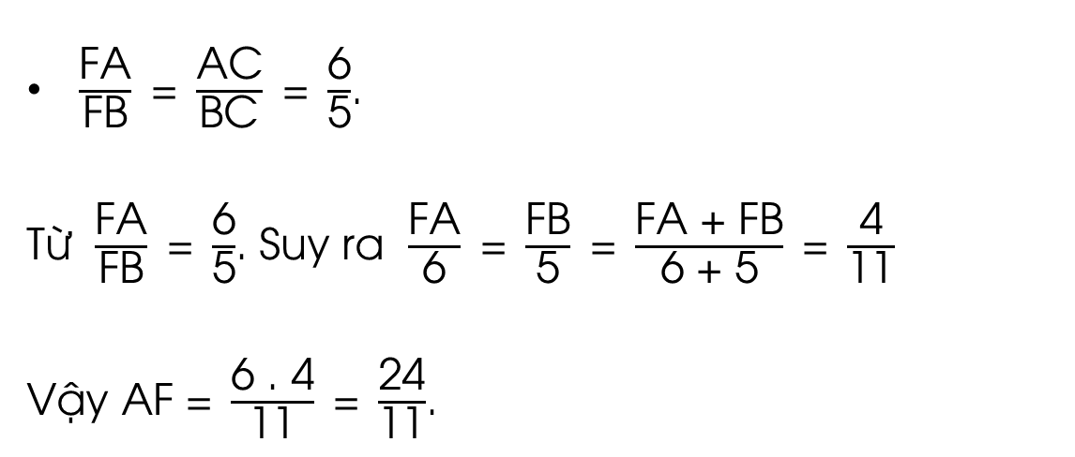
01
Cho tam giác $\text{ABC}$ có ba đường phân giác $\text{AD}\text{, }\text{BE}\text{, }\text{CF}$. Biết $\text{AB} \text{=} \text{4, }\text{BC} \text{=} \text{5, }$
$\text{CA}\text{=6}$. Tính $\text{BD}\text{, }\text{CE}\text{, }\text{AF}$.
Giải:
$\frac{\text{FA}}{\text{FB}} \text{=} \frac{\text{AC}}{\text{BC}} \text{=} \frac{\text{6}}{\text{5}}$.
Từ $\frac{\text{FA}}{\text{FB}} \text{=} \frac{\text{6}}{\text{5}}$. Suy ra $\frac{\text{FA}}{\text{6}} \text{=} \frac{\text{FB}}{\text{5}} \text{=} \frac{\text{FA}\text{ + }\text{FB}}{\text{6 + 5}} \text{=} \frac{\text{4}}{\text{11}}$
Vậy $\text{AF} \text{=} \frac{\text{6 . 4}}{\text{11}} \text{=} \frac{\text{24}}{\text{11}}$.

Slide 15
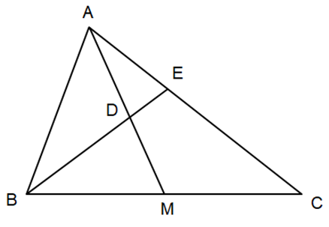
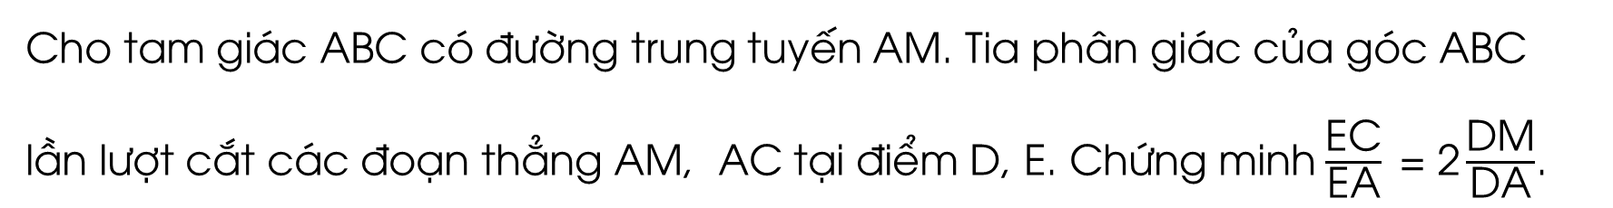
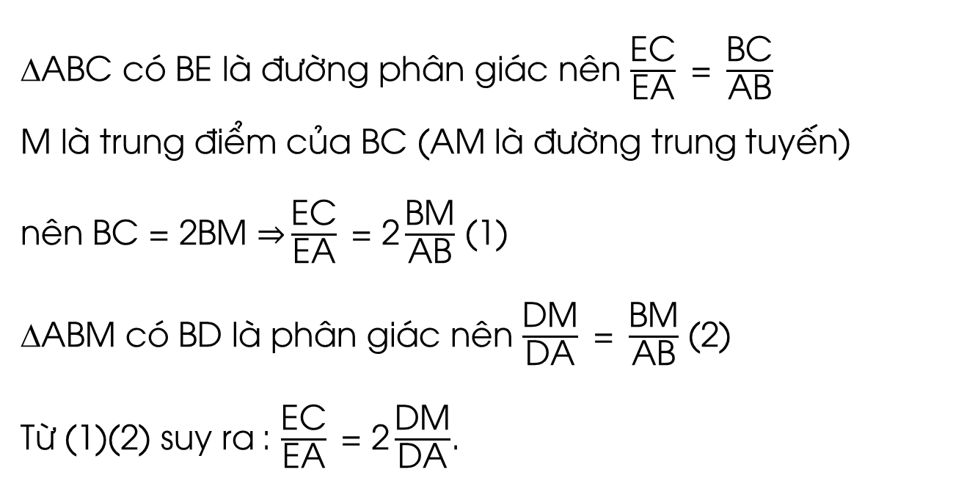
Cho tam giác $\text{ABC}$ có đường trung tuyến $\text{AM}$. Tia phân giác của góc $\text{ABC}$ lần lượt cắt các đoạn thẳng $\text{AM}\text{, }\text{AC}$ tại điểm $\text{D}\text{, }\text{E}$. Chứng minh $\frac{\text{EC}}{\text{EA}} \text{=} \text{2}\frac{\text{DM}}{\text{DA}}$.
02
$\text{∆}\text{ABC}$ có $\text{BE}$ là đường phân giác nên $\frac{\text{EC}}{\text{EA}} \text{=} \frac{\text{BC}}{\text{AB}}$
$\text{M}$ là trung điểm của $\text{BC}$ ($\text{AM}$ là đường trung tuyến)
nên $\text{BC} \text{=} \text{2}\text{BM} \text{⇒}\frac{\text{EC}}{\text{EA}} \text{=} \text{2}\frac{\text{BM}}{\text{AB}}$ (1)
$\text{∆}\text{ABM}$ có $\text{BD}$ là phân giác nên $\frac{\text{DM}}{\text{DA}} \text{=} \frac{\text{BM}}{\text{AB}}$ (2)
Từ (1)(2) suy ra : $\frac{\text{EC}}{\text{EA}} \text{=} \text{2}\frac{\text{DM}}{\text{DA}}$.
Giải:

Slide 16
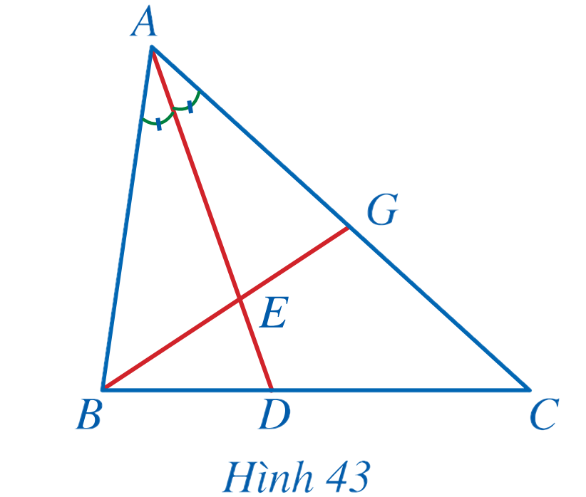
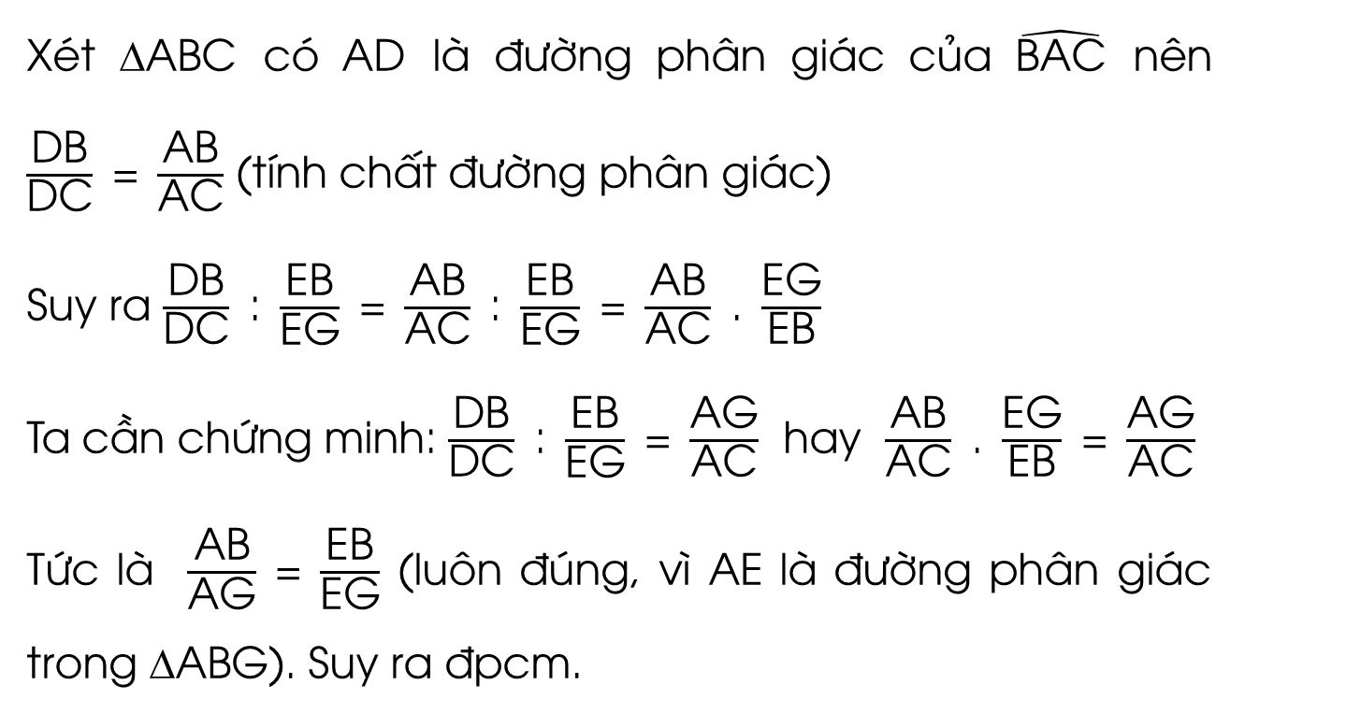
03
Quan sát Hình 43 và chứng minh $\frac{\text{DB}}{\text{DC}} \text{:} \frac{\text{EB}}{\text{EG}} \text{=} \frac{\text{AG}}{\text{AC}}\text{.}$
Giải:
Xét $\text{∆}\text{ABC}$ có $\text{AD}$ là đường phân giác của $\hat{\text{BAC}}$ nên $\frac{\text{DB}}{\text{DC}} \text{=} \frac{\text{AB}}{\text{AC}}$ (tính chất đường phân giác)
Suy ra $\frac{\text{DB}}{\text{DC}} \text{:} \frac{\text{EB}}{\text{EG}} \text{=} \frac{\text{AB}}{\text{AC}} \text{:} \frac{\text{EB}}{\text{EG}} \text{=} \frac{\text{AB}}{\text{AC}} \text{.} \frac{\text{EG}}{\text{EB}}$
Ta cần chứng minh: $\frac{\text{DB}}{\text{DC}} \text{:} \frac{\text{EB}}{\text{EG}} \text{=} \frac{\text{AG}}{\text{AC}}$ hay $\frac{\text{AB}}{\text{AC}} \text{.} \frac{\text{EG}}{\text{EB}} \text{=} \frac{\text{AG}}{\text{AC}}$
Tức là $\frac{\text{AB}}{\text{AG}} \text{=} \frac{\text{EB}}{\text{EG}}$ (luôn đúng, vì $\text{AE}$ là đường phân giác trong $\text{∆}\text{ABG}$). Suy ra đpcm.

Slide 17
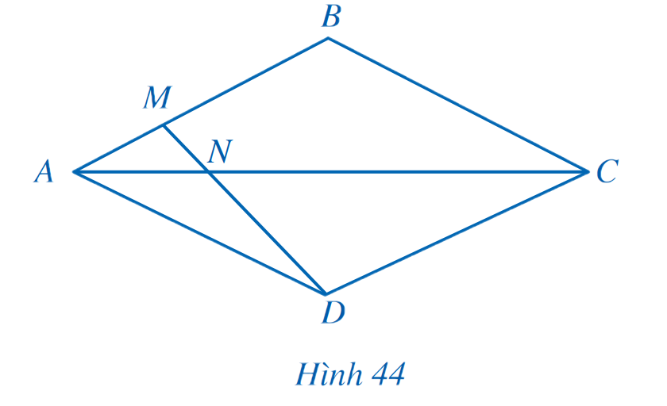
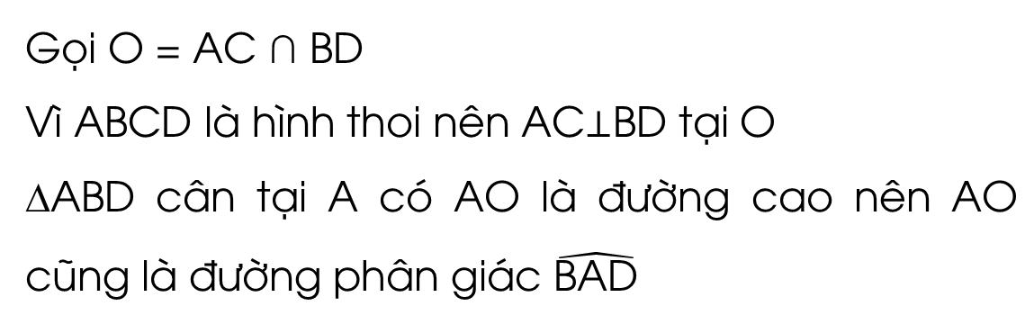
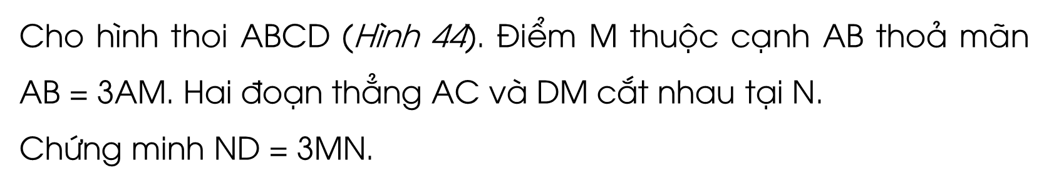
04
Cho hình thoi $\text{ABCD}$ (Hình 44). Điểm $\text{M}$ thuộc cạnh $\text{AB}$ thoả mãn $\text{AB}\text{ = 3}\text{AM}$. Hai đoạn thẳng $\text{AC}$ và $\text{DM}$ cắt nhau tại $\text{N}$.
Chứng minh $\text{ND} \text{=} \text{3}\text{MN}$.
Giải:
Gọi $\text{O} \text{=} \text{AC} \text{∩} \text{BD}$
Vì $\text{ABCD}$ là hình thoi nên $\text{AC}\text{⊥}\text{BD}$ tại $\text{O}$
$\text{∆}\text{ABD}$ cân tại $\text{A}$ có $\text{AO}$ là đường cao nên $\text{AO}$ cũng là đường phân giác $\hat{\text{BAD}}$

Slide 18
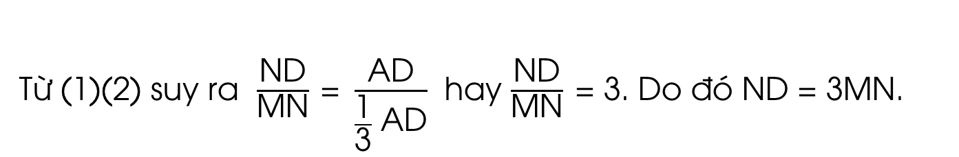

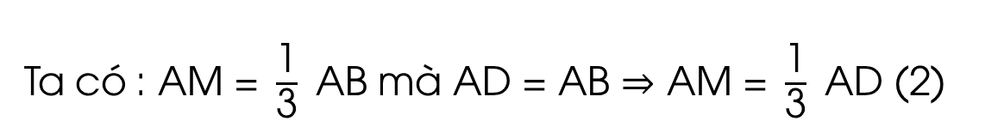
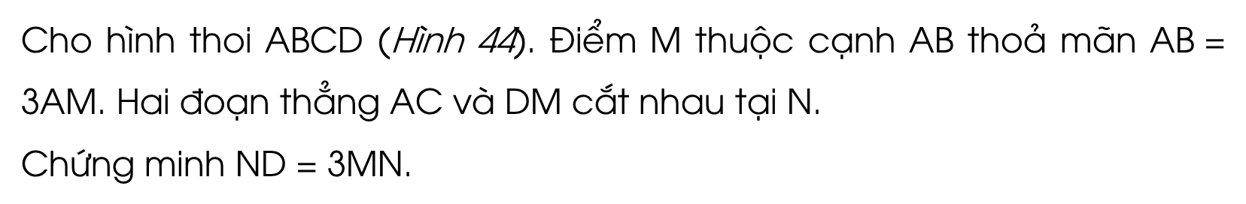
Cho hình thoi $\text{ABCD}$ (Hình 44). Điểm $\text{M}$ thuộc cạnh $\text{AB}$ thoả mãn $\text{AB}\text{ = 3}\text{AM}$. Hai đoạn thẳng $\text{AC}$ và $\text{DM}$ cắt nhau tại $\text{N}$.
Chứng minh $\text{ND} \text{=} \text{3}\text{MN}$.
04
Giải:
$\text{∆}\text{AMD}$ có $\text{AN}$ là đường phân giác$\hat{\text{MAD}}$ $\text{⇒} \frac{\text{ND}}{\text{MN}} \text{=} \frac{\text{AD}}{\text{AM}}$ (1)
Ta có : $\text{AM} \text{=} \frac{\text{1}}{\text{3}} \text{AB}$ mà $\text{AD} \text{=} \text{AB}$ $\text{⇒}$ $\text{AM} \text{=} \frac{\text{1}}{\text{3}} \text{AD}$ (2)
Từ (1)(2) suy ra $\frac{\text{ND}}{\text{MN}} \text{=} \frac{\text{AD}}{\frac{\text{1}}{\text{3}} \text{AD}}$ hay $\frac{\text{ND}}{\text{MN}} \text{=} \text{3}\text{.}$ Do đó $\text{ND} \text{=} \text{3}\text{MN}\text{.}$

Slide 19
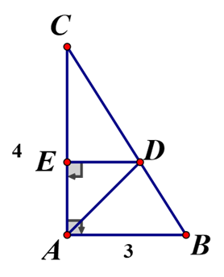
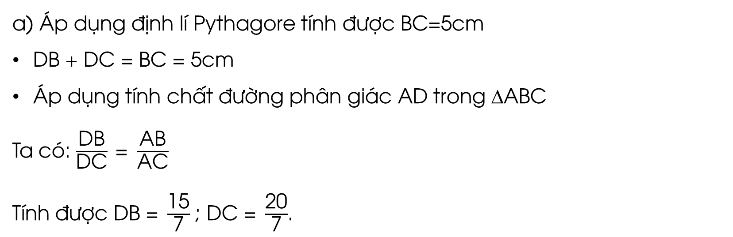
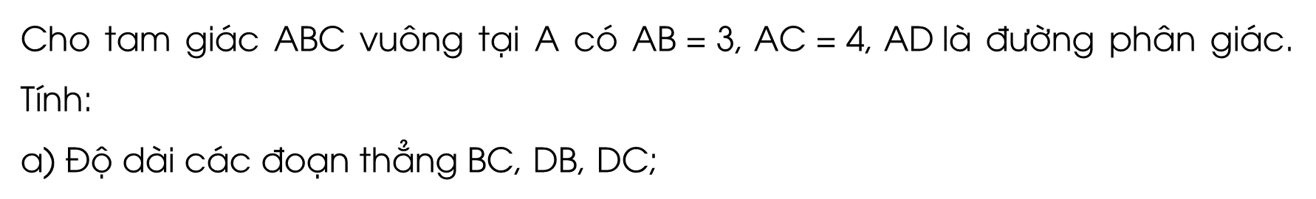
05
Cho tam giác $\text{ABC}$ vuông tại $\text{A}$ có $\text{AB} \text{=} \text{3, }\text{AC} \text{=} \text{4, }\text{AD}$là đường phân giác. Tính:
a) Độ dài các đoạn thẳng $\text{BC}\text{, }\text{DB}\text{, }\text{DC}$;
Giải:
a) Áp dụng định lí Pythagore tính được $\text{BC}\text{=5}\text{cm}$
$\text{DB} \text{+} \text{DC} \text{=} \text{BC} \text{=} \text{5}\text{cm}$
Áp dụng tính chất đường phân giác $\text{AD}$ trong $\text{∆}\text{ABC}$
Ta có: $\frac{\text{DB}}{\text{DC}} \text{=} \frac{\text{AB}}{\text{AC}}$
Tính được $\text{DB} \text{=} \frac{\text{15}}{\text{7}}$ ; $\text{DC} \text{= }\frac{\text{20}}{\text{7}}$.

Slide 20
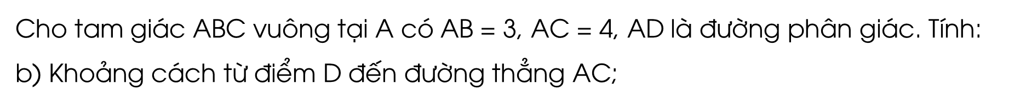
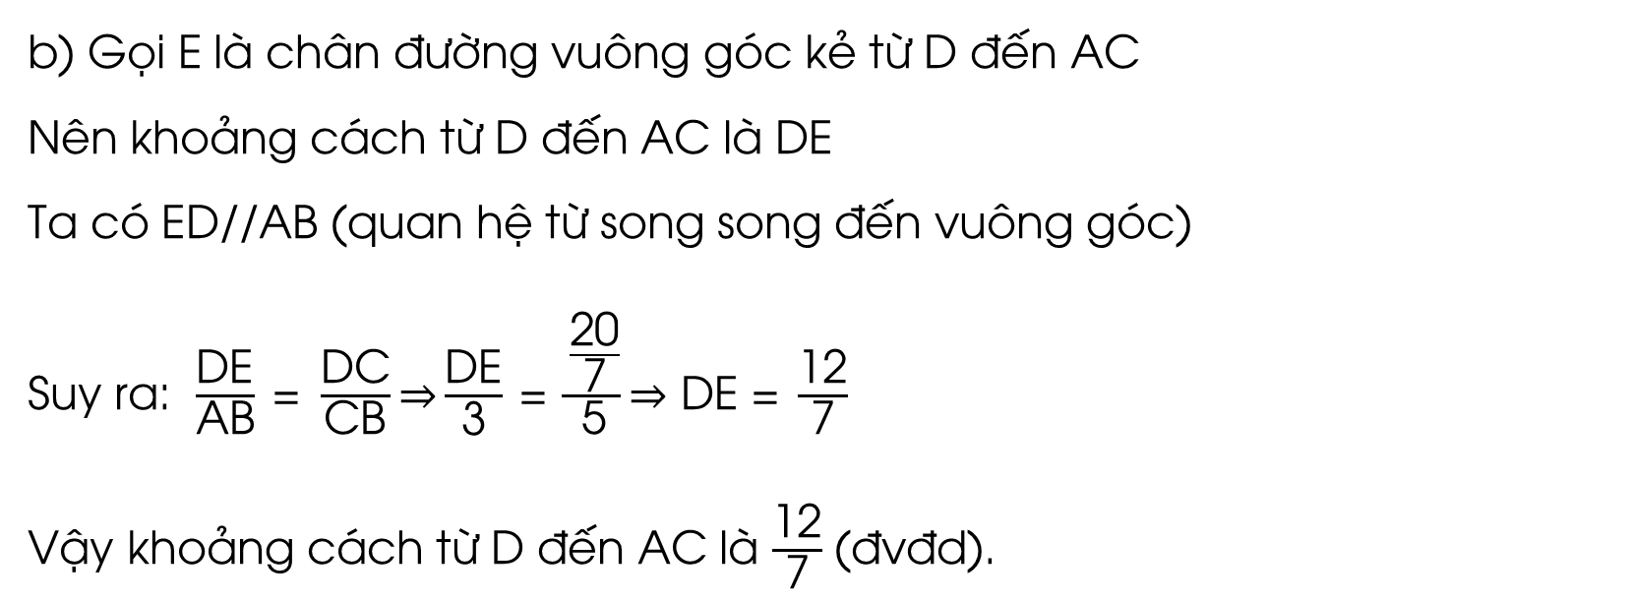
Cho tam giác $\text{ABC}$ vuông tại $\text{A}$ có $\text{AB} \text{=} \text{3, }\text{AC} \text{=} \text{4, }\text{AD}$là đường phân giác. Tính:
b) Khoảng cách từ điểm $\text{D}$ đến đường thẳng $\text{AC}$;
05
Giải:
b) Gọi $\text{E}$ là chân đường vuông góc kẻ từ $\text{D}$ đến $\text{AC}$
Nên khoảng cách từ $\text{D}$ đến $\text{AC}$ là $\text{DE}$
Ta có $\text{ED}\text{//}\text{AB}$ (quan hệ từ song song đến vuông góc)
Suy ra: $\frac{\text{DE}}{\text{AB}} \text{=} \frac{\text{DC}}{\text{CB}}\text{⇒}\frac{\text{DE}}{\text{3}} \text{=} \frac{\frac{\text{20}}{\text{7}}}{\text{5}}\text{⇒ }\text{DE} \text{=} \frac{\text{12}}{\text{7}}$
Vậy khoảng cách từ $\text{D}$ đến $\text{AC}$ là $\frac{\text{12}}{\text{7}}$ (đvđd).

Slide 21
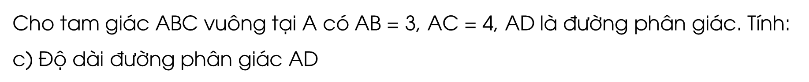
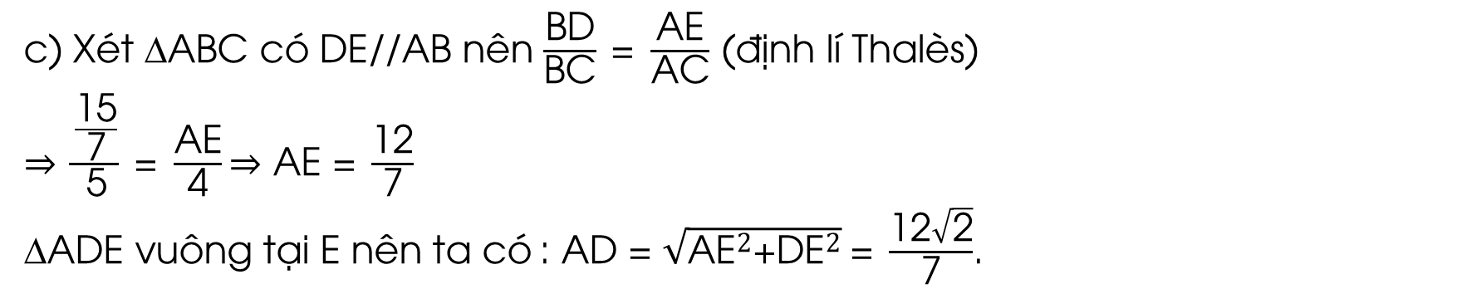
Cho tam giác $\text{ABC}$ vuông tại $\text{A}$ có $\text{AB} \text{=} \text{3, }\text{AC} \text{=} \text{4, }\text{AD}$là đường phân giác. Tính:
c) Độ dài đường phân giác $\text{AD}$
05
Giải:
c) Xét $\text{∆}\text{ABC}$ có $\text{DE}\text{//}\text{AB}$ nên $\frac{\text{BD}}{\text{BC}} \text{=} \frac{\text{AE}}{\text{AC}}$ (định lí Thalès)
$\text{⇒} \frac{\frac{\text{15}}{\text{7}}}{\text{5}} \text{=} \frac{\text{AE}}{\text{4}}\text{⇒} \text{AE} \text{=} \frac{\text{12}}{\text{7}}$
$\text{∆}\text{ADE}$ vuông tại $\text{E}$ nên ta có : $\text{AD} \text{=} \sqrt{\text{A}{\text{E}}^{2}\text{+}\text{D}{\text{E}}^{2}} \text{=} \frac{\text{12}\sqrt{\text{2}}}{\text{7}}$.

Slide 22
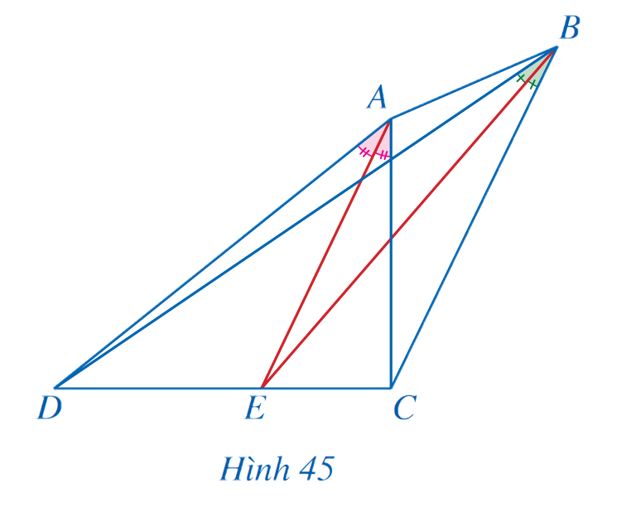

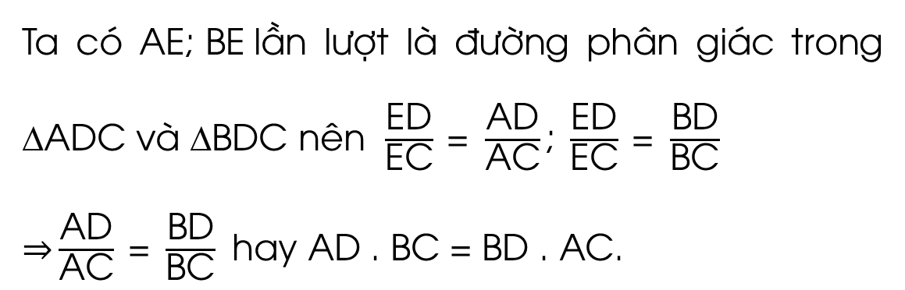
Cho tứ giác $\text{ABCD}$ với các tia phân giác của các góc $\text{CAD}$ và $\text{CBD}$ cùng đi qua điểm $\text{E}$ thuộc cạnh $\text{CD}$ (Hình 45).
Chứng minh $\text{AD} \text{.} \text{BC}\text{ = }\text{AC} \text{.} \text{BD}\text{.}$
06
Giải:
Ta có $\text{AE}\text{; }\text{BE}$lần lượt là đường phân giác trong $\text{∆}\text{ADC}$ và $\text{∆}\text{BDC}$ nên $\frac{\text{ED}}{\text{EC}} \text{=} \frac{\text{AD}}{\text{AC}}\text{;} \frac{\text{ED}}{\text{EC}} \text{=} \frac{\text{BD}}{\text{BC}}$
$\text{⇒}\frac{\text{AD}}{\text{AC}} \text{=} \frac{\text{BD}}{\text{BC}} \text{hay} \text{AD} \text{.} \text{BC} \text{=} \text{BD} \text{.} \text{AC}$.

Slide 23
04
Cho hình thoi $\text{ABCD}$ (Hình 44). Điểm $\text{M}$ thuộc cạnh $\text{AB}$ thoả mãn $\text{AB}\text{ = 3}\text{AM}$. Hai đoạn thẳng $\text{AC}$ và $\text{DM}$ cắt nhau tại $\text{N}$.
Chứng minh $\text{ND} \text{=} \text{3}\text{MN}$.
Giải:
Gọi $\text{O} \text{=} \text{AC} \text{∩} \text{BD}$
Vì $\text{ABCD}$ là hình thoi nên $\text{AC}\text{⊥}\text{BD}$ tại $\text{O}$
$\text{∆}\text{ABD}$ cân tại $\text{A}$ có $\text{AO}$ là đường cao nên $\text{AO}$ cũng là đường phân giác $\hat{\text{BAD}}$

Slide 24
Cho hình thoi $\text{ABCD}$ (Hình 44). Điểm $\text{M}$ thuộc cạnh $\text{AB}$ thoả mãn $\text{AB}\text{ = 3}\text{AM}$. Hai đoạn thẳng $\text{AC}$ và $\text{DM}$ cắt nhau tại $\text{N}$.
Chứng minh $\text{ND} \text{=} \text{3}\text{MN}$.
04
Giải:
$\text{∆}\text{AMD}$ có $\text{AN}$ là đường phân giác$\hat{\text{MAD}}$ $\text{⇒} \frac{\text{ND}}{\text{MN}} \text{=} \frac{\text{AD}}{\text{AM}}$ (1)
Ta có : $\text{AM} \text{=} \frac{\text{1}}{\text{3}} \text{AB}$ mà $\text{AD} \text{=} \text{AB}$ $\text{⇒}$ $\text{AM} \text{=} \frac{\text{1}}{\text{3}} \text{AD}$ (2)
Từ (1)(2) suy ra $\frac{\text{ND}}{\text{MN}} \text{=} \frac{\text{AD}}{\frac{\text{1}}{\text{3}} \text{AD}}$ hay $\frac{\text{ND}}{\text{MN}} \text{=} \text{3}\text{.}$ Do đó $\text{ND} \text{=} \text{3}\text{MN}\text{.}$

Slide 25
05
Cho tam giác $\text{ABC}$ vuông tại $\text{A}$ có $\text{AB} \text{=} \text{3, }\text{AC} \text{=} \text{4, }\text{AD}$là đường phân giác. Tính:
a) Độ dài các đoạn thẳng $\text{BC}\text{, }\text{DB}\text{, }\text{DC}$;
Giải:
a) Áp dụng định lí Pythagore tính được $\text{BC}\text{=5}\text{cm}$
$\text{DB} \text{+} \text{DC} \text{=} \text{BC} \text{=} \text{5}\text{cm}$
Áp dụng tính chất đường phân giác $\text{AD}$ trong $\text{∆}\text{ABC}$
Ta có: $\frac{\text{DB}}{\text{DC}} \text{=} \frac{\text{AB}}{\text{AC}}$
Tính được $\text{DB} \text{=} \frac{\text{15}}{\text{7}}$ ; $\text{DC} \text{= }\frac{\text{20}}{\text{7}}$.

Slide 26
Cho tam giác $\text{ABC}$ vuông tại $\text{A}$ có $\text{AB} \text{=} \text{3, }\text{AC} \text{=} \text{4, }\text{AD}$là đường phân giác. Tính:
b) Khoảng cách từ điểm $\text{D}$ đến đường thẳng $\text{AC}$;
05
Giải:
b) Gọi $\text{E}$ là chân đường vuông góc kẻ từ $\text{D}$ đến $\text{AC}$
Nên khoảng cách từ $\text{D}$ đến $\text{AC}$ là $\text{DE}$
Ta có $\text{ED}\text{//}\text{AB}$ (quan hệ từ song song đến vuông góc)
Suy ra: $\frac{\text{DE}}{\text{AB}} \text{=} \frac{\text{DC}}{\text{CB}}\text{⇒}\frac{\text{DE}}{\text{3}} \text{=} \frac{\frac{\text{20}}{\text{7}}}{\text{5}}\text{⇒ }\text{DE} \text{=} \frac{\text{12}}{\text{7}}$
Vậy khoảng cách từ $\text{D}$ đến $\text{AC}$ là $\frac{\text{12}}{\text{7}}$ (đvđd).

Slide 27
Cho tam giác $\text{ABC}$ vuông tại $\text{A}$ có $\text{AB} \text{=} \text{3, }\text{AC} \text{=} \text{4, }\text{AD}$là đường phân giác. Tính:
c) Độ dài đường phân giác $\text{AD}$
05
Giải:
c) Xét $\text{∆}\text{ABC}$ có $\text{DE}\text{//}\text{AB}$ nên $\frac{\text{BD}}{\text{BC}} \text{=} \frac{\text{AE}}{\text{AC}}$ (định lí Thalès)
$\text{⇒} \frac{\frac{\text{15}}{\text{7}}}{\text{5}} \text{=} \frac{\text{AE}}{\text{4}}\text{⇒} \text{AE} \text{=} \frac{\text{12}}{\text{7}}$
$\text{∆}\text{ADE}$ vuông tại $\text{E}$ nên ta có : $\text{AD} \text{=} \sqrt{\text{A}{\text{E}}^{2}\text{+}\text{D}{\text{E}}^{2}} \text{=} \frac{\text{12}\sqrt{\text{2}}}{\text{7}}$.

Slide 28
Cho tứ giác $\text{ABCD}$ với các tia phân giác của các góc $\text{CAD}$ và $\text{CBD}$ cùng đi qua điểm $\text{E}$ thuộc cạnh $\text{CD}$ (Hình 45).
Chứng minh $\text{AD} \text{.} \text{BC}\text{ = }\text{AC} \text{.} \text{BD}\text{.}$
06
Giải:
Ta có $\text{AE}\text{; }\text{BE}$lần lượt là đường phân giác trong $\text{∆}\text{ADC}$ và $\text{∆}\text{BDC}$ nên $\frac{\text{ED}}{\text{EC}} \text{=} \frac{\text{AD}}{\text{AC}}\text{;} \frac{\text{ED}}{\text{EC}} \text{=} \frac{\text{BD}}{\text{BC}}$
$\text{⇒}\frac{\text{AD}}{\text{AC}} \text{=} \frac{\text{BD}}{\text{BC}} \text{hay} \text{AD} \text{.} \text{BC} \text{=} \text{BD} \text{.} \text{AC}$.

Slide 29



Slide 30


Ghi nhớ kiến thức trong bài
Hoàn thành bài tập trong SBT
Chuẩn bị bài mới
Bài 4: Tiết 2

